Slide 1
如何快速判断一个项目的优劣
陈怀远
Eric Chen
Jul. 19th, 2018

Slide 2
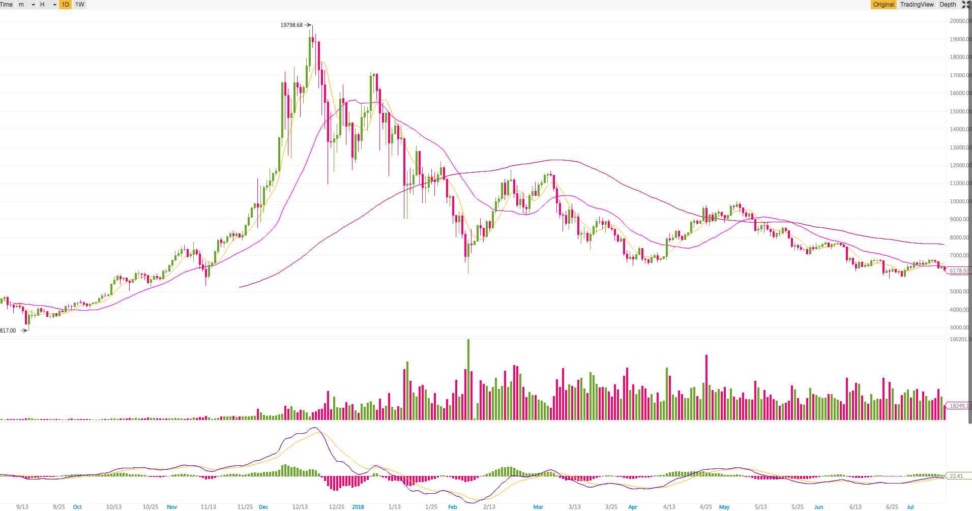

Slide 3
利益是疯狂的
2017年9月15日至12月16日，三个月期间比特币价格上涨了七倍
行业内的“百倍币”传闻比比皆是
疯狂的全民投机大戏，轰轰烈烈的开始了

Slide 4


对利益的疯狂，无限放大了人心中的恶
传销币 割韭菜 跑路 归零
“在通往财富自由之路上”
“有神秘资金入场”
“神秘资金就是你们”
“你们都是傻……”
但行业并不是个骗局

Slide 5


低风险
投资的 “不可能三角”
喊盘侠的经典骗局
高回报
高流动

Slide 6



价值判断并不复杂
但生态建立完成之前只有空想没有价值
时间线
用户
产生价值
主网上线
Dapp
构成生态
价值线

Slide 7

一个完整的区块链项目由四部分组成
token 经济模型
共识机制
公链主网
开发者社区
仅以公连产品作为讨论依据

Slide 8
序列号 | token名称 | 用途
1 | JPT | 管理奖励包括：策展奖励、主播内容生产奖励、区块奖励；权力奖励
 |  | 转化成 JP、JPD 的媒介
2 | JP （JPT Power） | 主播内容投票
 |  | 见证人投票
 |  | 出租 JP 获取收益，解锁过程的 JP 不能出租，但是不可以转让，这一设计使得 JP 无法交易
 |  | 按照每年通胀的 15% 参与分配 JP
3 | JPD （JPT Dollars） | JP 网络内交易 JP
 |  | 稳定币，锚定美元
 |  | 获得见证人依据市场情况公布的 JPD 持有人的利息，公布利息网址
 |  | 购买文章在 JPit 网页中的位置
挖矿的 JPT
见证人拥有10%
JP持有者奖励15%
奖励池 75%
JP
可兑换
JP
钱包内不可兑换
JPD
可兑换
可兑换
转化成 JP
内容投票
JP持有者奖励
二级市场流通
转化成JP
转化成JP
（钱包内）
收取利息
（见证人公布利率）
转发推广

Slide 9
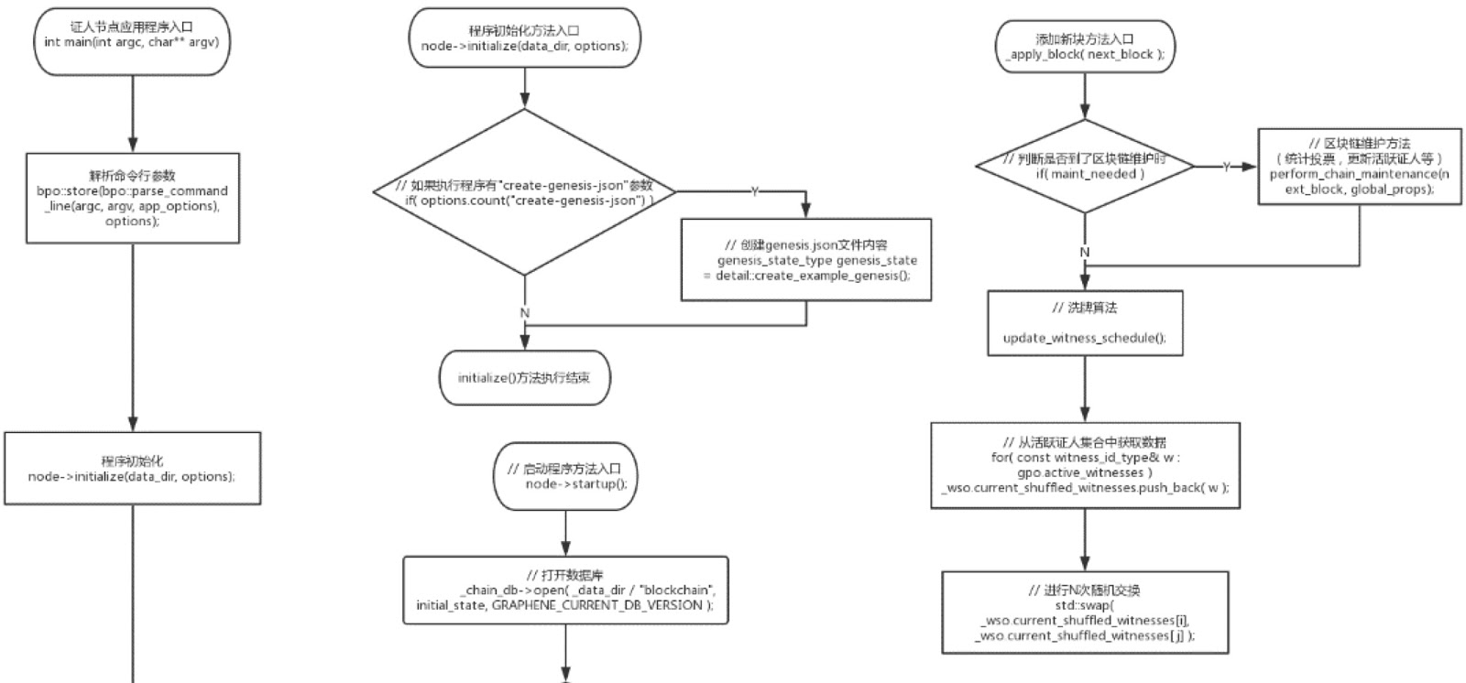
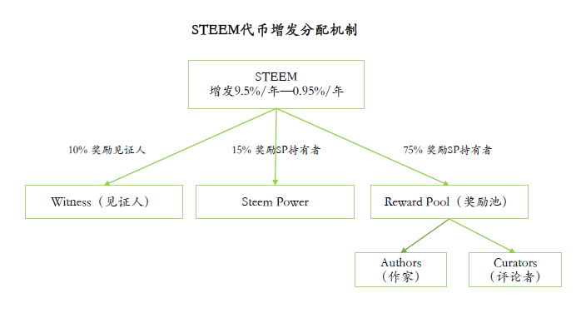
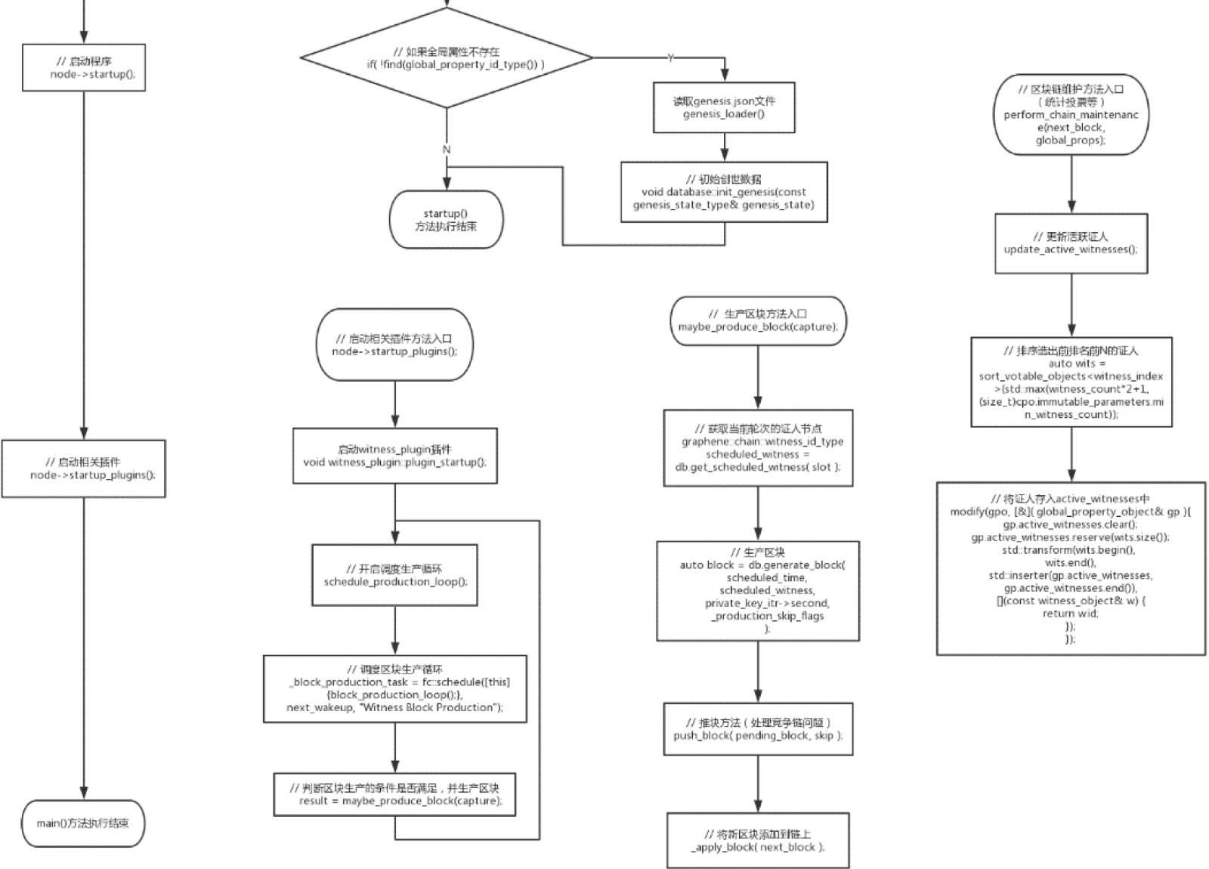
token经济模型必须是可实现的
JP代币截至2018年7月，共生成约2.8亿个代币。
自从2016年12月的第16次硬分叉开始，JP的通胀率设定为9.5%每年，每 250,000 个区块产生，通胀率下降0.5%每年。通胀率将以此速率下降直到0.95%年为止，大概需要花费20.5年时间。
增发的代币分配机制如下图所示：
通胀产生的JP，75%会分配给奖励池，用于奖励内容创作者和评论者；15%分配给JP持有者，作为JP持有者的股息收入；10%分配给见证人。

Slide 10
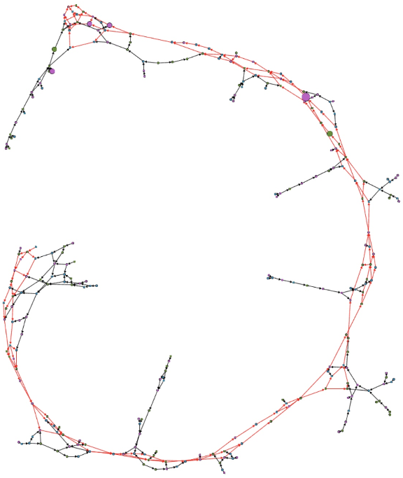
精确的共识算法
保证社区“法律”得意实现
这是第三代区块链平台 RChain 的共识模型的程序模拟结果
它显示了 RChian 平台上使用 GaJPer 共识算法的过程
一致性发生在一个块的 blockDAG 上，而不是链上
进而，通过 DAG 结构允许多个区块的确认，引入验证人代理机构

Slide 11
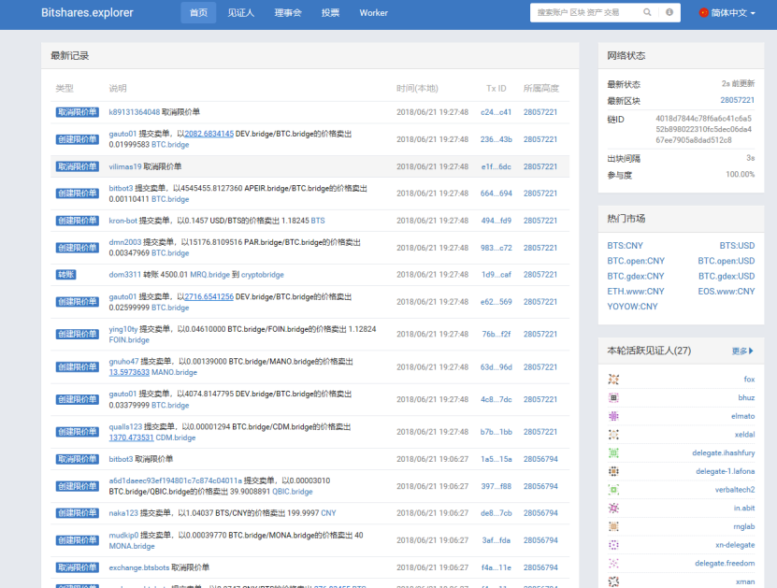
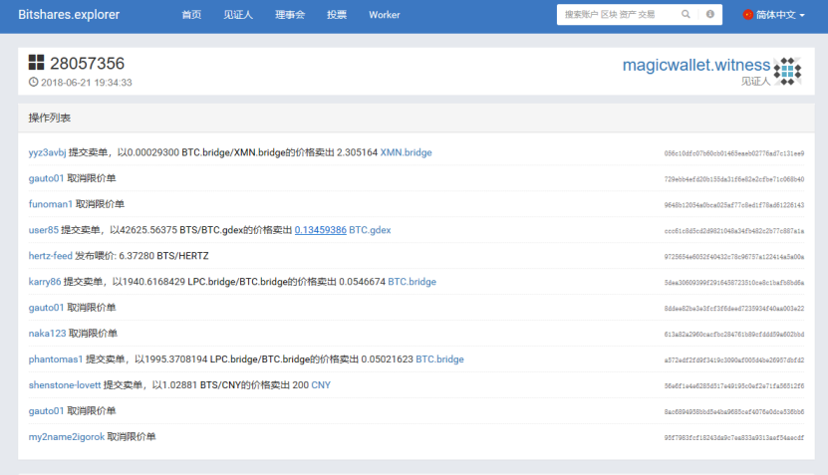
可信赖的主网
“高速公路”的运转能力需验证
目前Bitshares（BTS）比特股已上线运行四年左右，该项目的目的为高性能的去中心化资产交易平台，简单来说就是去中心化的交易所，在该平台上每一个用户都是一个交易所，每一个用户都可以注册资产类型，每一笔交易都会在BTS区块链中认证并公开显示。
目前，在BTS运行的四年时间内，已上线资产类型不计其数，包括各种数字资产的接入、法定货币的接入、其他类型资产的接入（比如黄金、股权）等等。
截至2018年6月21日共产生区块约28057221块，目前平均每3s产生一个新的区块，也就是说每一笔交易都会在3s内得到认证。
在BTS运行的四年时间内，没有大的拥堵产生，也没有技术漏洞的披露和被攻破的情况产生，目前来说，BTS系统作为去中心化交易所已基本实现上线资产类型多样、交易认证速度快、资金安全等性能，总体表现良好。

Slide 12
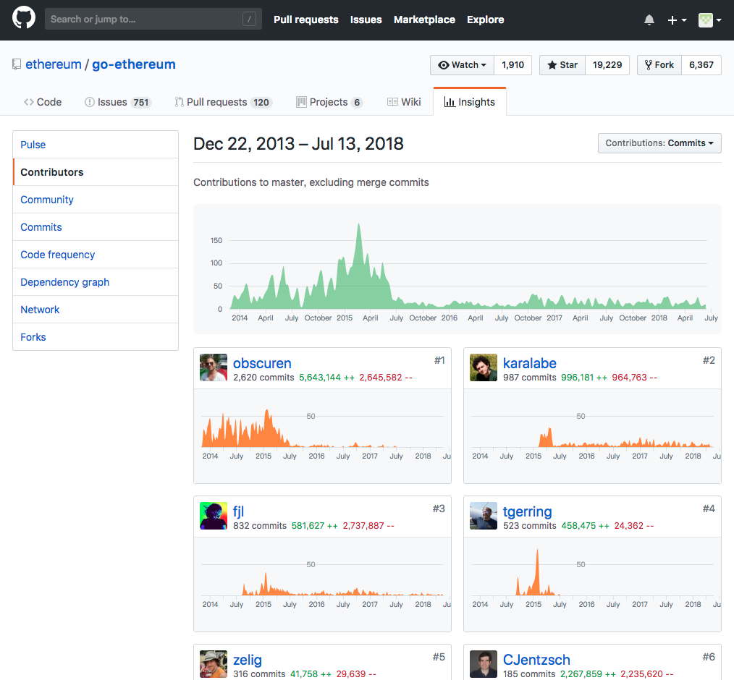
多元化的开发者社区
“开发商”是生态建设的最主要组成
我们没有去专门查以太坊的开发者数量
因为每天都在不断增加

Slide 13
更多的判断 更多的了解
01
是否拥有浏览器？
07
Roadmap 执行情况如何？
02
是否拥有专门的钱包？
08
资金来源及消费走向如何？
03
团队币锁仓及解锁履约情况？
09
现有竞争情况是否激烈？
04
是否公开了应公开的代码？
10
二级市场持仓情况如何？
05
GitHub 代码质量如何？
11
二级市场交易深度及换手率是否健康？
06
基金会治理结构及团队履历是否真实？
12
是否有明确欺诈信息存在

Slide 14
公链
创造全新的生产关系和分配机制
Dapp
在全新的生产关系中创造价值体现
交易所
因流动性而创造了币值的基本面
乱七八糟不知所云
鱼龙混杂骗子为主小心为上
神秘的未知世界
未来的不可知，是前进的原动力

Slide 15

作为一家区块链行业分析机构
我们客观的相信
骗子横行 前路光明

